Slide 1

Precio del dólar con respecto al peso colombiano
Alejandro Rios
Edisson Montes

Slide 2
Los cambios del dólar
El peso Colombiano a través de los años tiende a devaluarse.
En cambio el dólar tiende a aumentar su valor.
Todo depende de algunas variables.

Slide 3

Variables
El precio del dólar con respecto al peso colombiano depende de muchas variables, las cuáles las principales son:
Precio del barril del petróleo: Este valor es un factor crucial y hace que el valor del dólar en Colombia dependa mucho de este porque entre más barato el barril mas cara debe de ser el dólar para contrarrestar esa diferencia.
Situación en Colombia: Acá entran muchas variables como seguridad del país, crecimiento, situación política, etc…
Situación en EEUU: Al igual que en Colombia se determina la situación de este país.

Slide 4
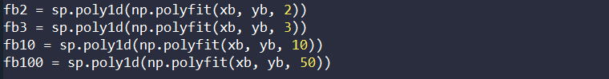
Funciones Creación de Modelos Polinomiales

Slide 5

Función de Graficacion

Slide 6

Funciones de Predicción

Slide 7
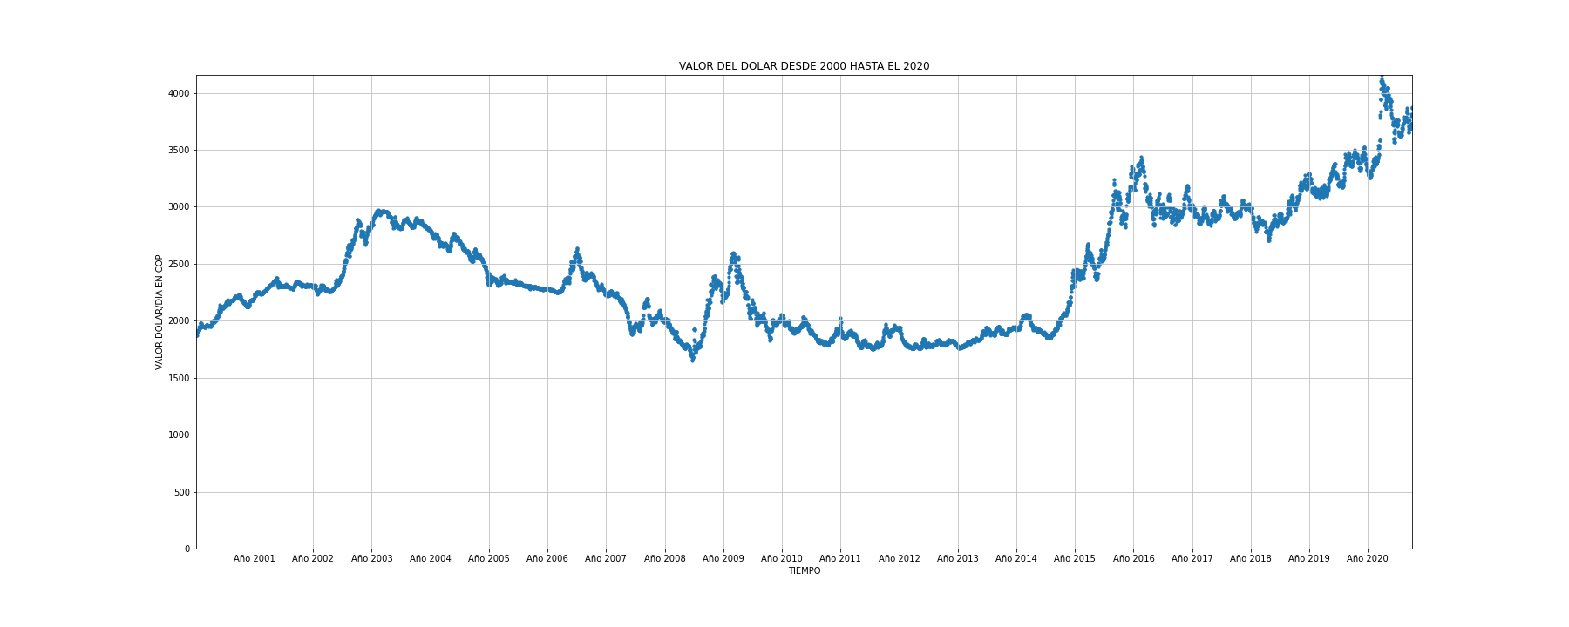
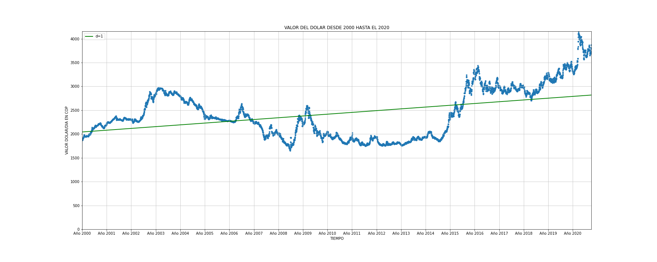
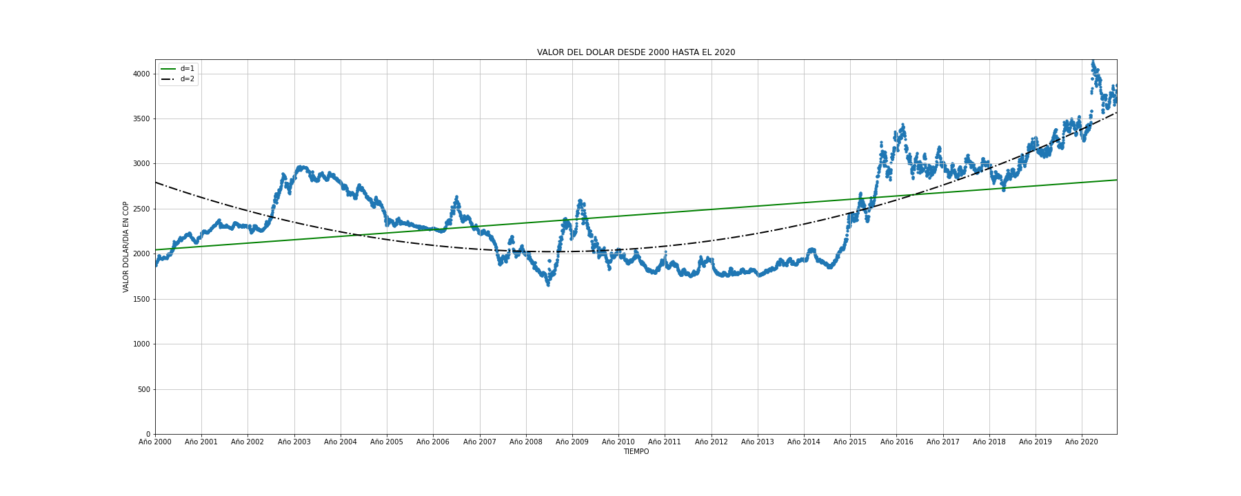
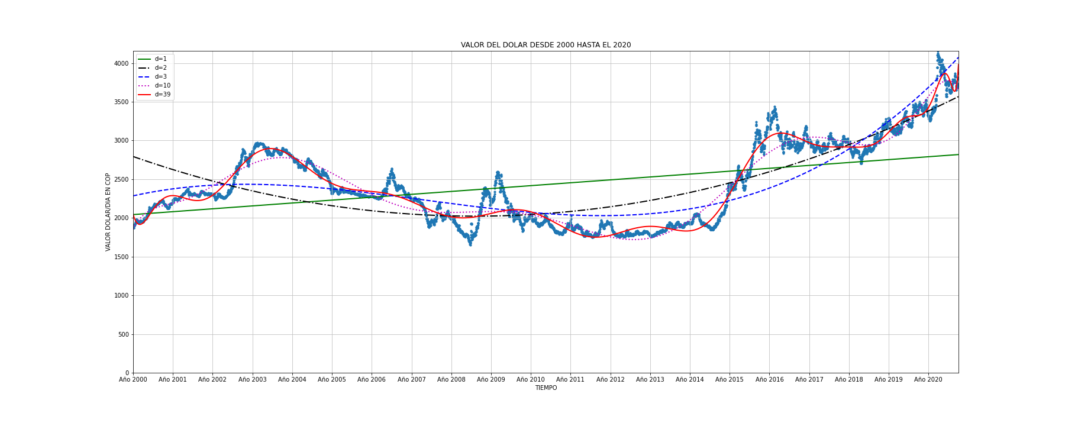
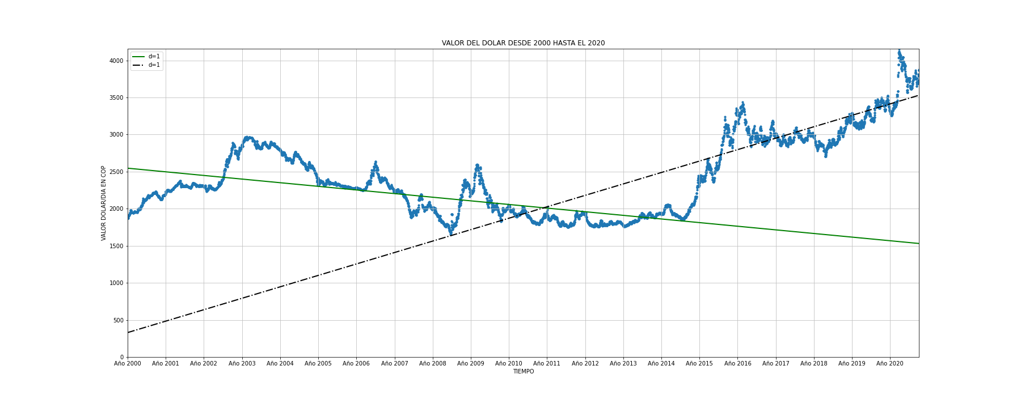
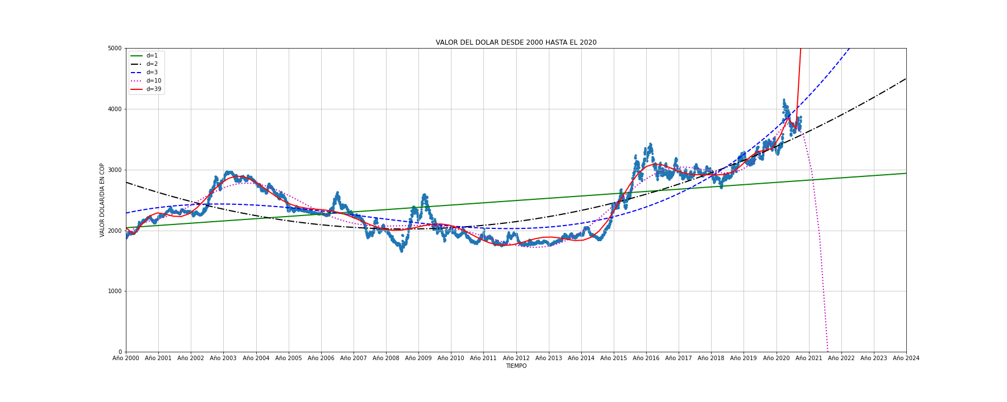
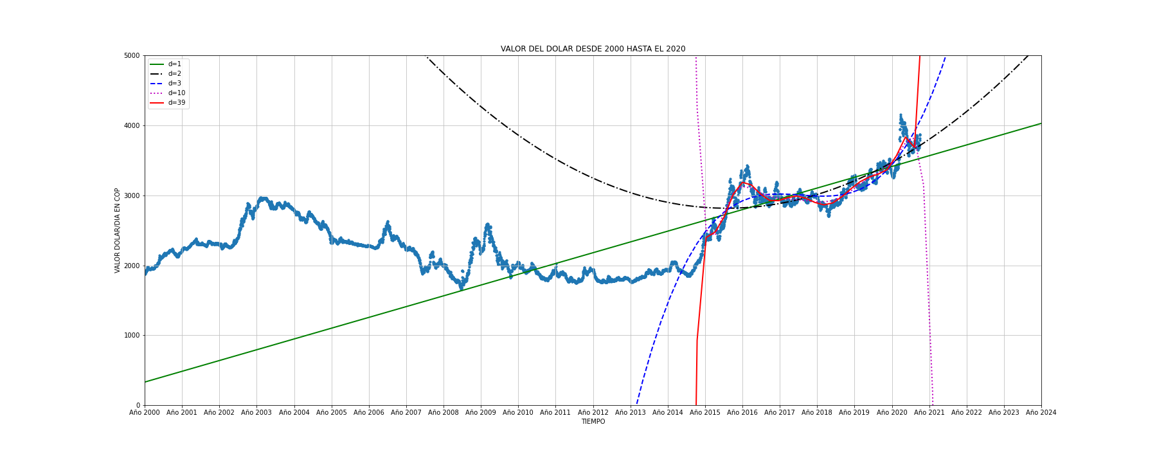
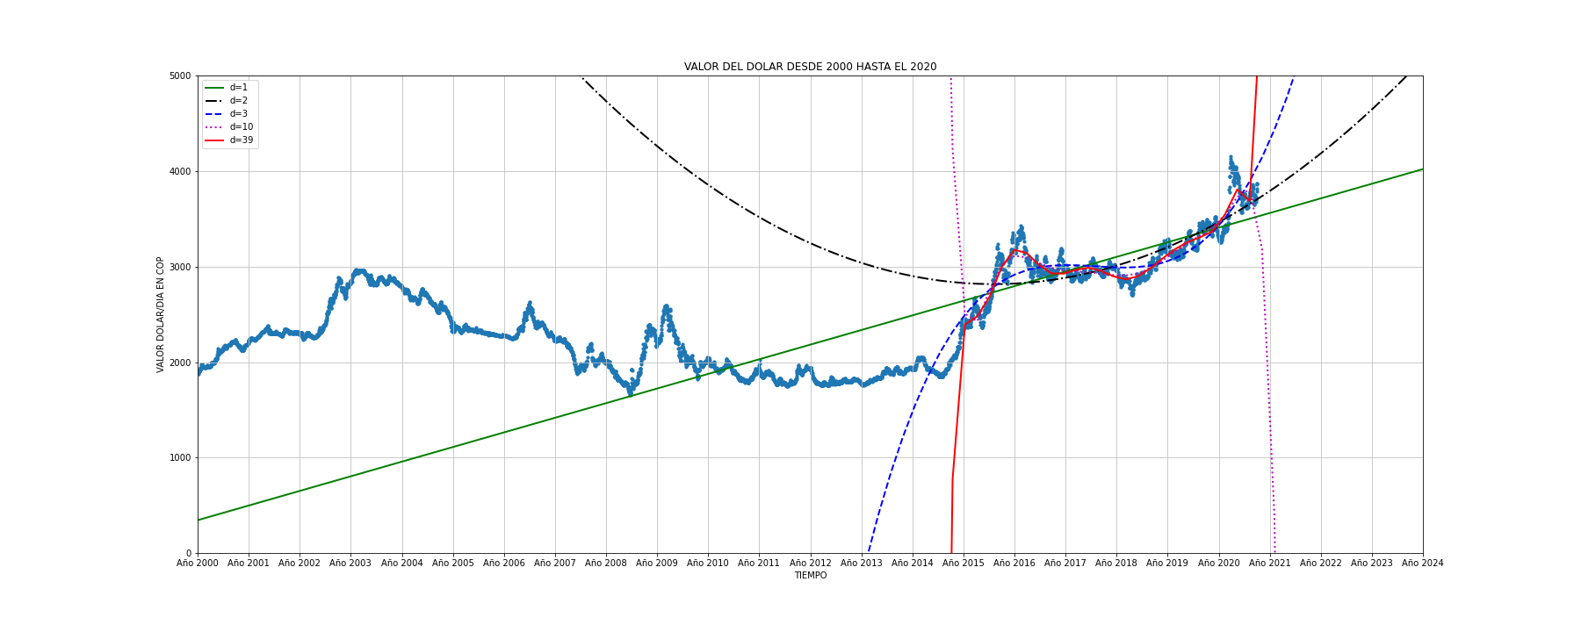
Resultados Gráficos

Slide 8
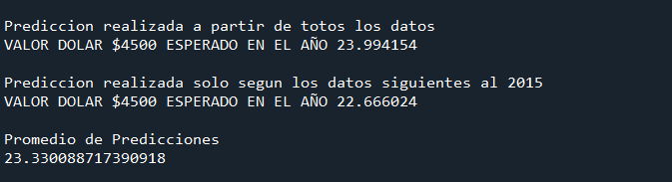
Predicciones Encontradas

